Slide 1
스켈레탈 메시 절단 시스템
박은수 / 애니메이션1실

Slide 2
목차
절단 알고리즘 병렬화 과정
스켈레탈 메시 절단 과정

Slide 3
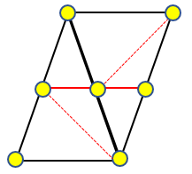
Procedural Mesh
.glb 파일 형식
각 삼각형에 속한 정점은 위치가 같아도, 렌더링 정보(uv 등)에 따라 다르게 식별된다.
절단을 위해 위치 기준으로 정점을 병합한 연결정보를 CPU에서 별도로 생성
렌더링
GPU
.glb (m_DataBuffer)
연결정보 생성
Procedural mesh
셰이더 전달
CPU
절단
Procedural mesh
Procedural mesh
(geometry)

Slide 4
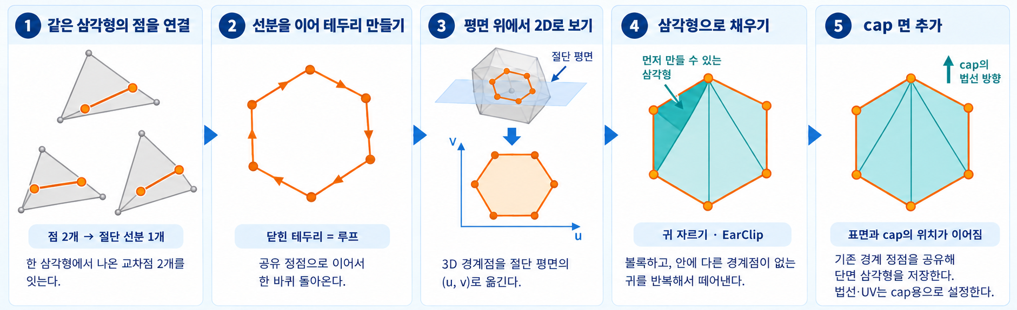
Procedural Mesh
그러나, 절단 과정에는 인접 정보가 필요 없었다.

Slide 5
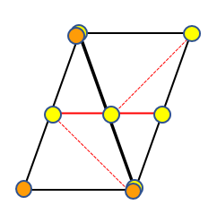
절단 알고리즘 병렬화
정점 정보를 GPU 메모리에서 절단
GameObject
GameObject
GPU
MeshComponent
절단
셰이더 전달
(VS)
.glb (m_DataBuffer)
MeshComponent
Rendering

Slide 6
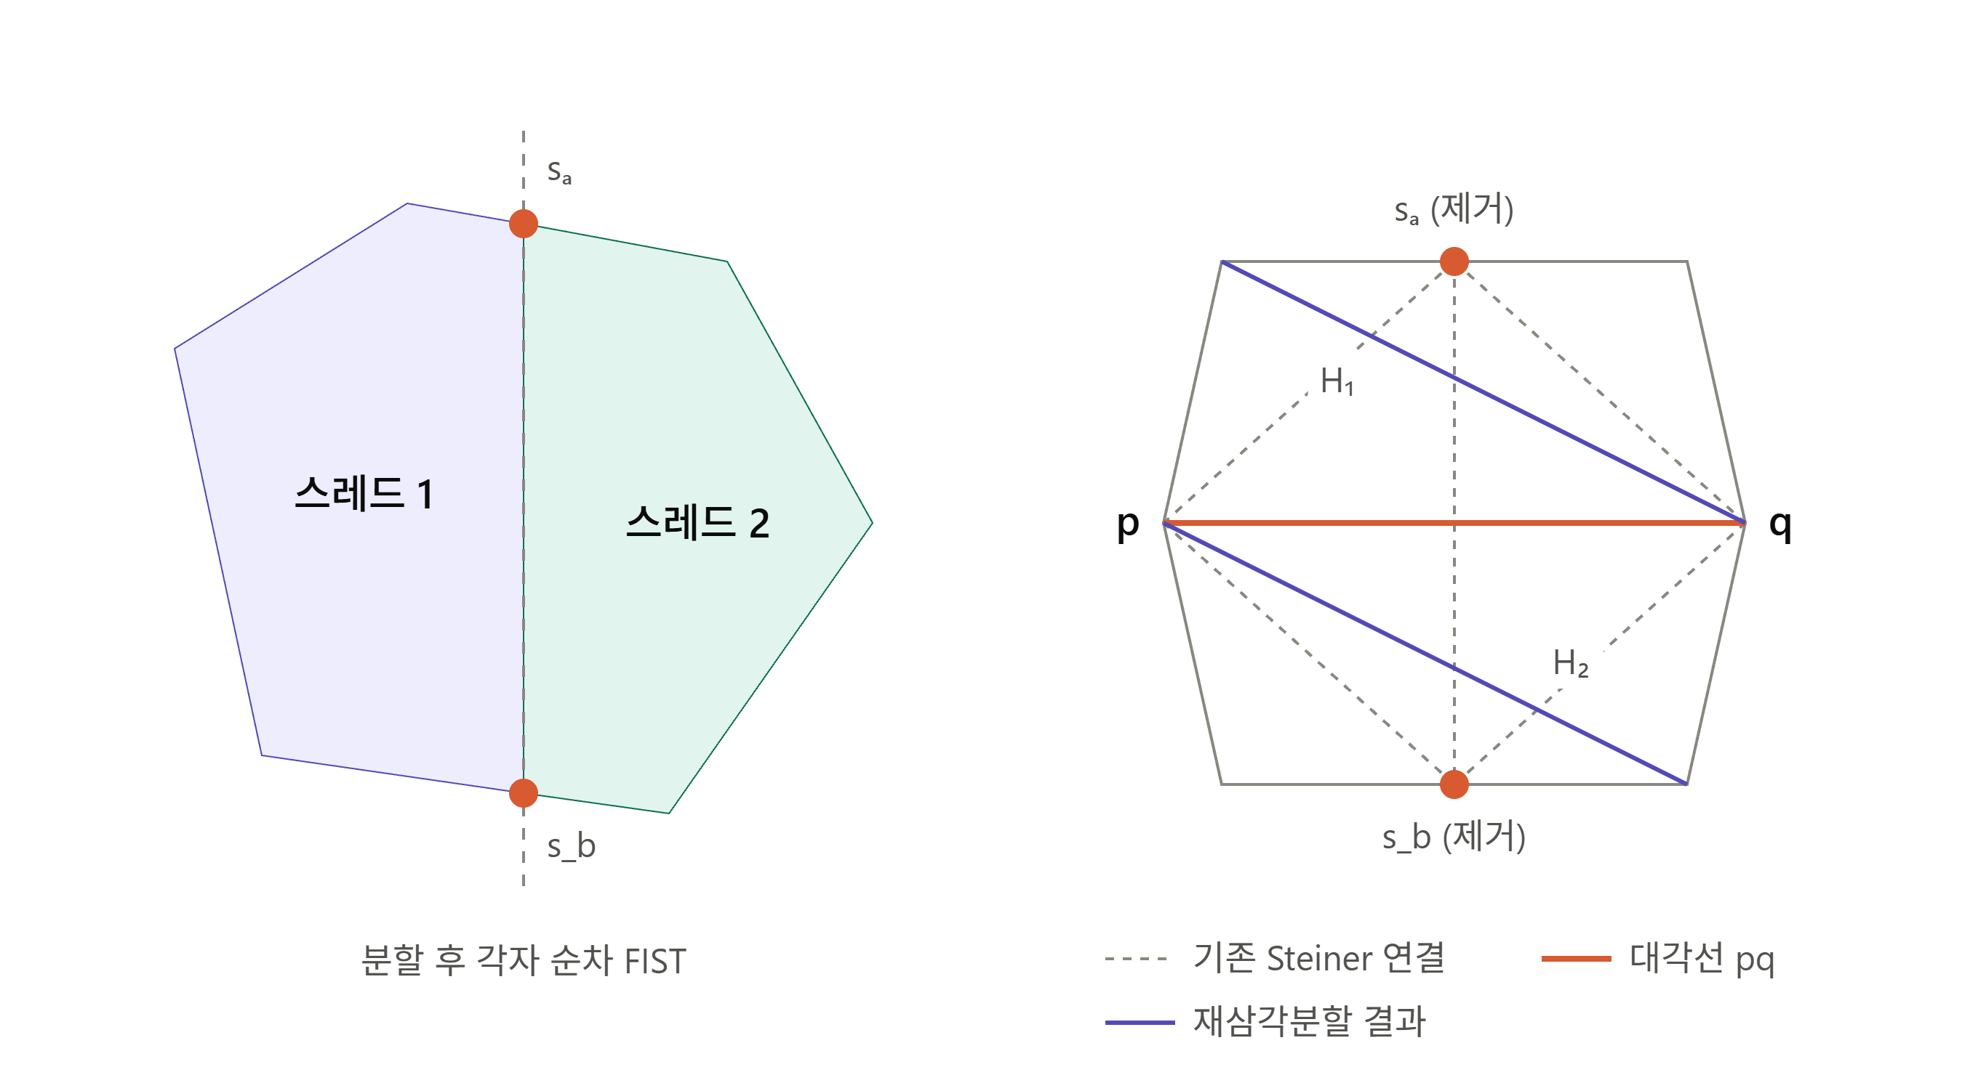
절단 알고리즘 병렬화
Divide and Conquer
없는 정점으로 다각형을 분할
각 다각형에 스레드 할당
유효한 대각선을 찾는 것보다 새로운 정점을 생성, 제거하는 비용이 더 유리하기 때문

Slide 7
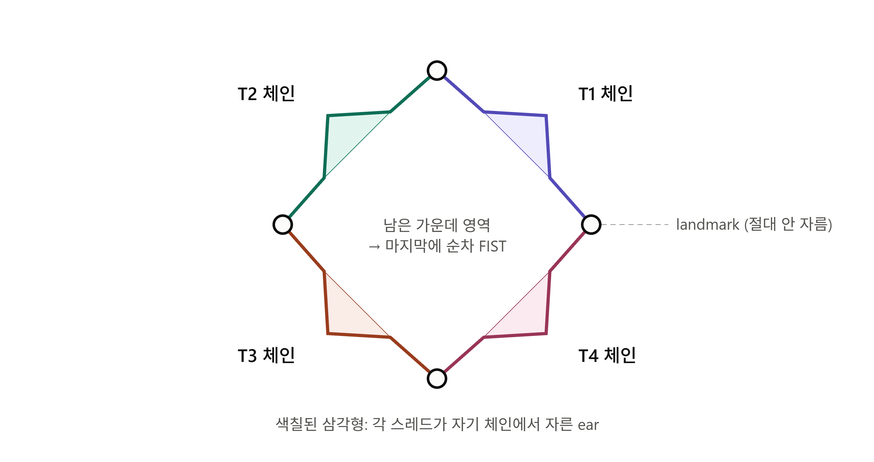
절단 알고리즘 병렬화
Partition and Cut
이미 존재하는 정점을 기준으로 분할
공통 영역을 제외한 나머지 영역에 스레드 할당

Slide 8
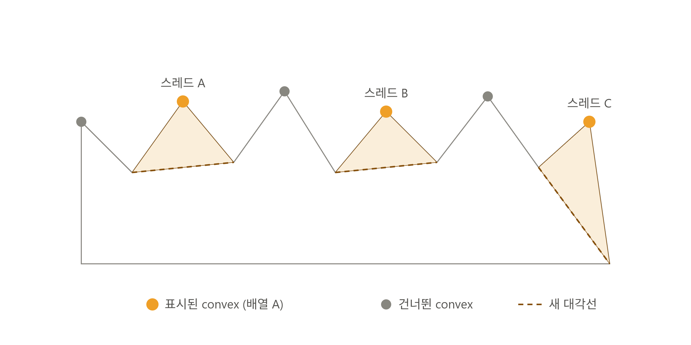
절단 알고리즘 병렬화
Mark and Cut
볼록한 정점을 격순으로 표시
각 볼록한 정점에 스레드 할당

Slide 9
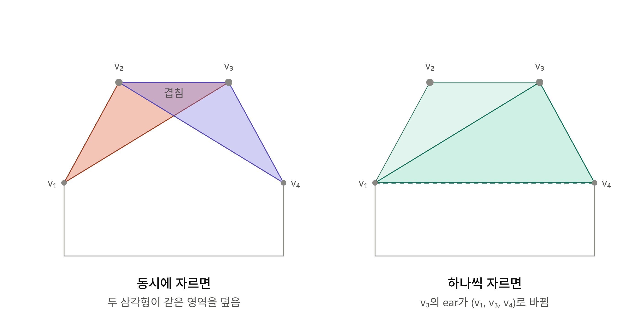
절단 알고리즘 병렬화
Mark and Cut
가장 높은 병렬화 정도를 지원하는 방법
정점의 개수에 비례하여 병렬화

Slide 10
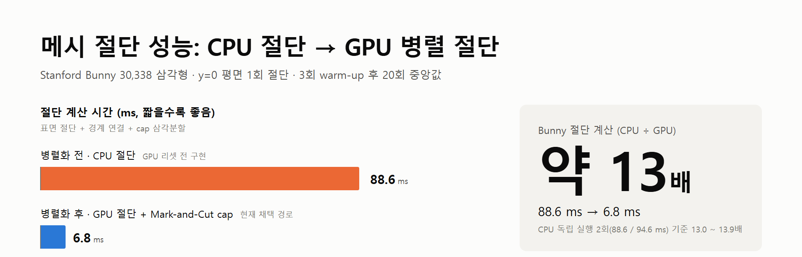
절단 알고리즘 병렬화

Slide 11
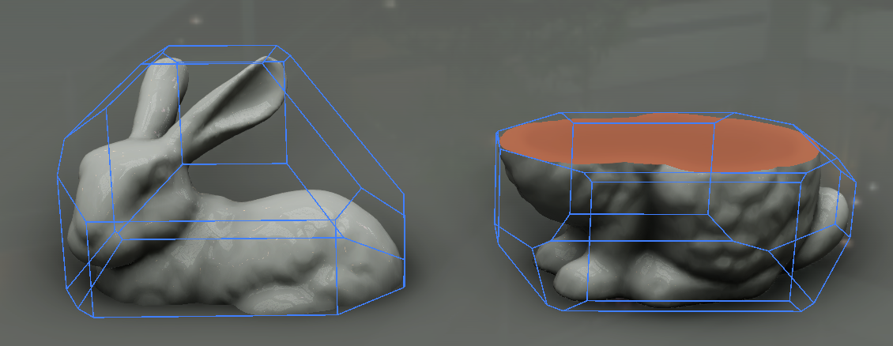
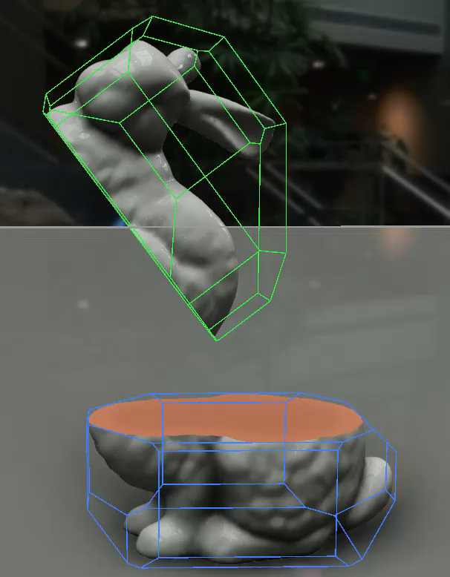
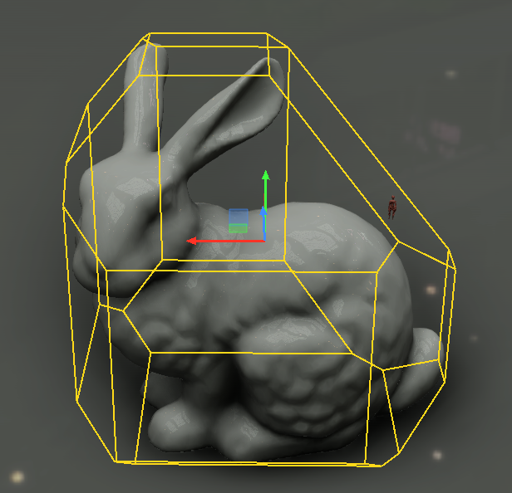
Jolt 물리 엔진 적용
물리엔진이 CPU에서 시뮬레이션하기 때문에 Convex 생성, 절단과정 모두 CPU에서 수행
GameObject
Simulation
Initialize
CPU
Mesh Component
절단
Convex 생성
(18-DOP)
Mesh Component

Slide 12
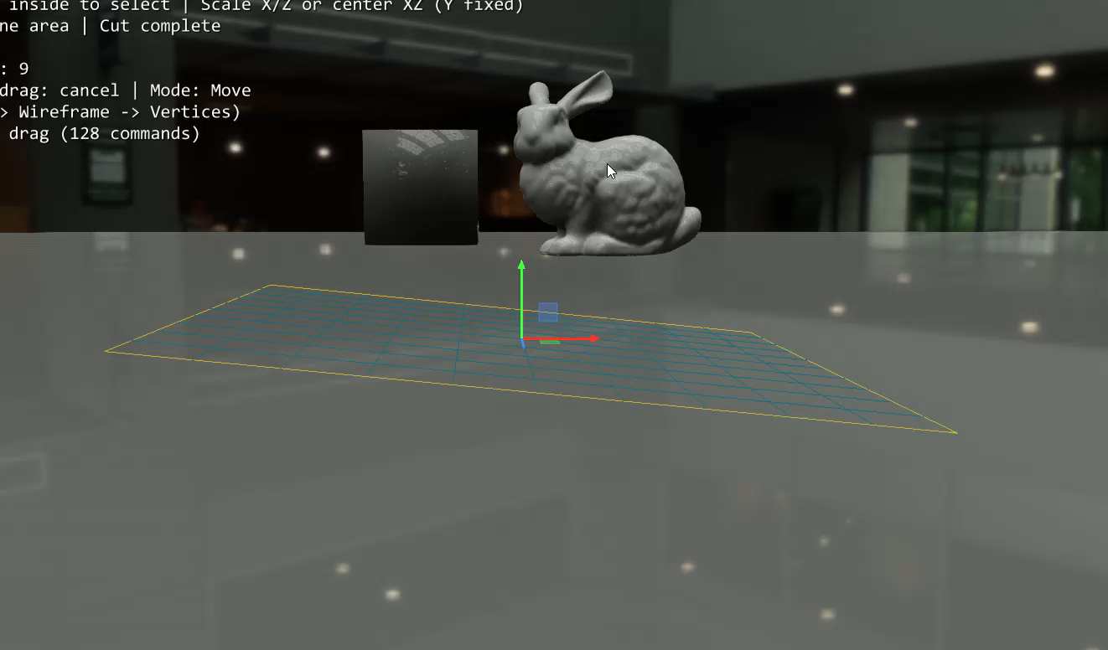
결과

Slide 13
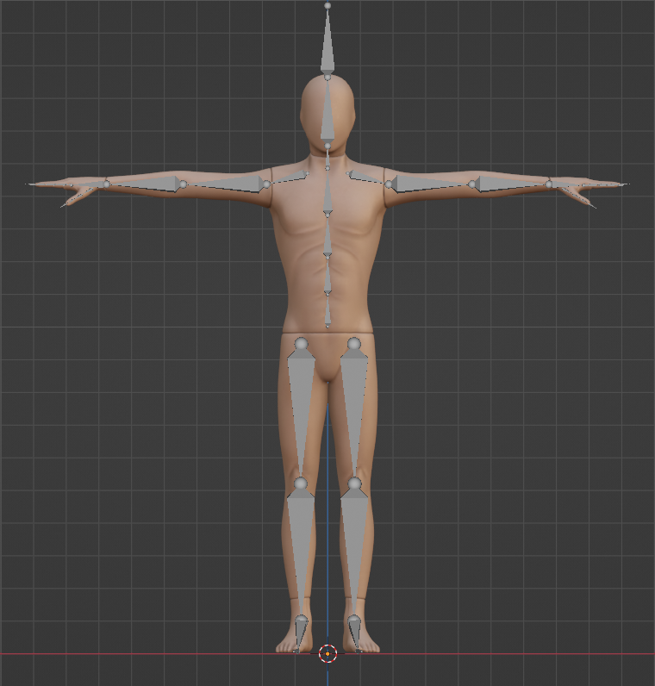
스켈레탈 메시 절단 과정
: Bone
: Joint
: Mesh

Slide 14
스켈레탈 메시 절단 과정
절단 평면 입력
절단 대상 메시의
부모 joint 탐색

Slide 15
스켈레탈 메시 절단 과정
대상 joint의 영향 범위 정점 복사
Static mesh 절단
copy
잠시 보관

Slide 16
스켈레탈 메시 절단 과정
선택한 Joint 분리
스키닝에 의해
메시가 늘어남
원본

Slide 17
스켈레탈 메시 절단 과정
선택 joint의 영향 범위 정점 컬러링
아까 잘라둔 메시를 각 메시에 붙인다.
ragdoll
kinematic

Slide 18
문제점 1. patch의 애니메이션 문제
복사한 메시(patch)에는 두 종류의 정점이 존재.
절단면에 의해 새로 생긴 정점
원래 있던 정점
기존 정점
신규 정점
절단면
절단 시점의 위치로 가중치 고정
Bone과 동기화
(Bone 하나의 행렬을 그대로 따름)

Slide 19
문제점 2. 메시 아일랜드 문제
현재는 연결 성분을 보지 않고 절단하기 때문에 다리가 붙어서 나눠진다.

Slide 20
문제점 3. 여러 개의 본을 자를 때의 다양한 문제
본과 메시의 개수가 동일하지 않은 문제

Slide 21
다음 할 일
현재 스켈레톤의 본을 분리하는 기능까지 구현 완료
복사된 패치를 붙이고, 앞에서 언급한 문제들을 4주차에 해결할 예정.

